Slide 1
IBL321 - Biodiversity
Kekhasan Lansekap Indonesia
Radisti A. Praptiwi, ST. MSc. PhD

Slide 2
Kekhasan & Karakteristik Lansekap Indonesia
Pendahuluan: sejarah biogeografi Indonesia (review pertemuan sebelumnya)
Physical Geography
Pengaruh Geografi dan Ekologi Habitat Terhadap Keanekaragaman Hayati
Daratan Indonesia dan Pembentukan Ekosistem

Slide 3
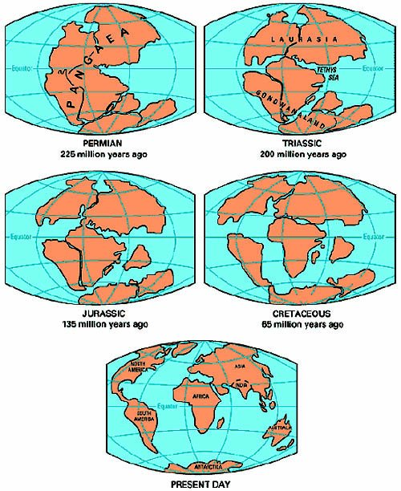
“PANGAEA” = “all lands”
Alfred Wegener (1880 – 1930), in his 1915 book The Origin of Continents and Oceans.
Citing with evidence of:
The fit of shapes between South America and Africa,
Fossil evidence (e.g. mesosaurus),
Similarity of rock structures.
Source:
https://www.uh.edu/engines/epi2188.htm
http://pangaea.org/Wegener.htm

Slide 4
Changes in the Indo-Australia Archipelago (IAA), or also known as Malesia or Malay Archipelago, over the past 50 million years.
IAA is the most geographically complex tropical region on Earth.
>20,000 islands in SE Asia (Indonesia, Brunei, East Timor, Malaysia, Philippines, Thailand, New Guineas, Singapore)
Lohman et. al. (2011). Biogeography of the Indo-Australian Archipelago. Annu. Rev. Ecol. Evol. Syst. 42: 405-426.

Slide 5
Two prominent biogeographical area: Sunda Shelf and Sahul Shelf,
Wallace’s line (further modified and improved by Huxley and Lydekker) made up a third biogeographycal region called Wallacea – the transition area.
Sources:
Suprijatna (2008). Melestarikan Alam Indonesia. Yayasan Obor Indonesia.
Lohman et. al. (2011). Biogeography of the Indo-Australian Archipelago. Annu. Rev. Ecol. Evol. Syst. 42: 405-426.

Slide 6
Hubungan Geologi dan Ekologi terhadap Biodiversitas
ASPEK GEOGRAFI:
Ukuran pulau / habitat
Isolasi pulau / habitat
Ketinggian habitat
Lokasi geografis
Tingkat Kekayaan Spesies
Tingkat endemisme

Slide 7
1. Pengaruh Ukuran dan Isolasi Pulau / Habitat
Laju Kepunahan
Isolasi Pulau
Jumlah Spesies
Laju Migrasi
Luas Pulau
Tingkat Endemisme

Slide 8
2. Pengaruh Ketinggian dan Habitat
Ketinggian dari permukaan laut (altitude) mempengaruhi penampakan dan komposisi komunitas hayati.
Kompleksitas dan keanekaragaman hayati dataran rendah >>>> dataran tinggi
Kelimpahan spesies berkurang secara bertahap seiring bertambahnya ketinggian (altitude).
Altitude dan iklim dan kesuburan tanah akan menentukan kekayaan spesies pada tingkat habitat

Slide 9
3. Pengaruh Geografi
Letak fisik suatu habitat di permukaan bumi beserta atmosfer di sekelilingnya memiliki pengaruh besar terhadap jumlah spesies hayati dan tingkat endemisme.
Contoh:
Daerah Wallacea yang secara sejarah biogeografi merupakan daerah peralihan, memiliki biota yang merupakan perpaduan biota Asia dan Australia.
Dari segi kekayaan jenis spesies, Wallacea merupakan daerah miskin spesies flora dan fauna. Tetapi di daerah ini memiliki spesies yang tidak terdapat di tempat lain → tingkat endemisme tinggi

Slide 10
Pengaruh Geografi dan Ekologi Habitat Terhadap Ukuran Satwa (Indrawan et. al. 2012):
Keberadaan hewan yang lebih besar
Contoh: Keberadaan biawak yang berukuran besar di Pulau Komodo kemungkinan disebabkan oleh tidak adanya hewan besar lainnya.
Keseimbangan antara : pembatasan makanan, tekanan pemangsa dan ketersediaan relung ruang
Contoh: Salah satu strategi satwa untuk dapat berkembang biak dalam kondisi makanan & relung ruang yang terbatas adalah dengan memperkecil diri.

Slide 11
Pengaruh Habitat Terhadap Populasi Hayati (Indrawan et. al. 2012):
Ukuran habitat mempengaruhi laju kepunahan populasi. Semakin kecil luas area suatu habitat maka laju kepunahan populasi spesies akan semakin besar.
Keberadaan lorong atau koridor yang menghubungkan dua tipe habitat (e.g. jalur hutan tropika humida) dapat memberikan arti penting bagi beberapa spesies satwa, misalnya sebagai jalur migrasi.
Pengaruh hukum alam: kepunahan merupakan salah satu proses alamiah, dimana dalam kurun waktu yang sangat panjang kepunahan pasti akan tetap terjadi walaupun cadangan alam tersedia berlimpah. Diperkirakan cadangan alam yang paling luas sekalipun (s.d. 10 ribu km²) akan kehilangan setengah dari spesies mamalia besar dan burung dalam jangka waktu kira-kira 1000 tahun mendatang.
Kepunahan spesies “kunci” atau penentu yang memiliki peran penting dalam habitat akan memberikan dampak signifikan terhadap biota yang tersisa.

Slide 12
Lansekap Indonesia
Indonesia adalah negara kepulauan, dan berdasarkan sejarah geografinya pulau-pulau di Indonesia terbagi menjadi dua*:
PULAU LAUT
PULAU BENUA
Pulau yang belum pernah berhubungan dengan daratan lain.
Contoh: Pulau Buru, Pulau Kai, Pulau Simuelue.
Pulau lautan memperoleh keanekaragaman hayatinya dari migrasi satwa dan tumbuhan.
Pulau yang pada masa lampau memiliki hubungan dengan daratan atau benua lain karena turunnya permukaan laut.
Contoh: Nias, Natuna, Bawean, Belitung, Sumba, dan Aru.
Pulau benua memperoleh keanekaragaman hayatinya ketika masih berhubungan dengan benua.
*Sumber:
Indrawan, M., Primack, R. B., Supriatna, J. (2012) BIOLOGI KONSERVASI Edisi Ketiga. Yayasan Obor Indonesia: Jakarta.

Slide 13
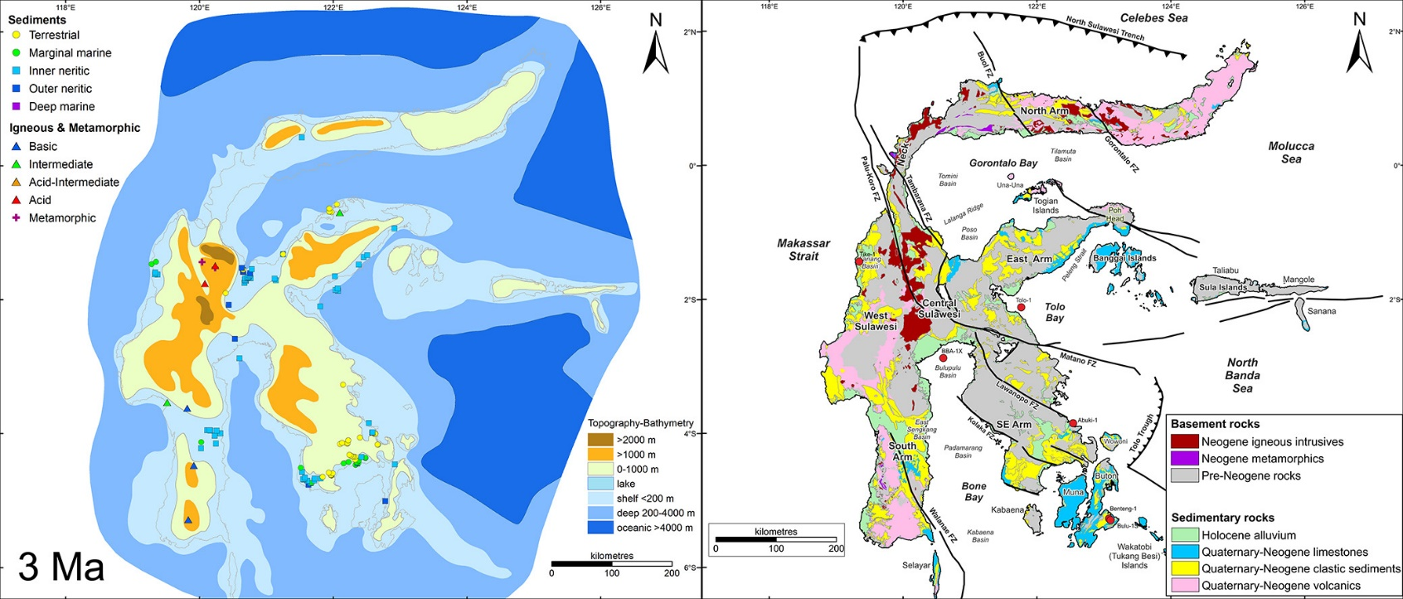
Lansekap Indonesia
**tambahan: jenis pulau di Indonesia yang tidak termasuk dalam kedua kategori sebelumnya (Indrawan et al., 2012)
Pulau yang dapat berubah-ubah bentuk dan luas akibat perpindahan lempengan kerak bumi. Contoh: Sulawesi
Biota pada pulau ini merupakan “campuran” dari beberapa pulau yang berlainan.
*Sumber Gambar:
Nugraha, A. M. S. and Hall, R. (2018) Late Cenozoic Palaeogeography of Sulawesi, Indonesia. Palaeogeography, Palaeoclimatology, Palaeoecology, 490: 191-209.

Slide 14
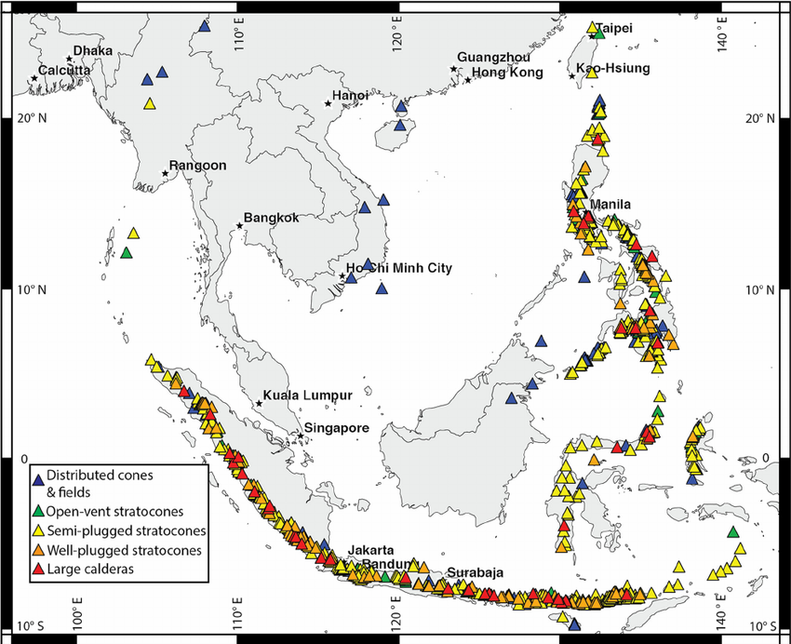
Karakteristik Lansekap Indonesia
Mayoritas pulau-pulau “utama” didominasi oleh gunung merapi / volcanic cones (beberapa masih sangat aktif).
Peta sebaran gunung merapi aktif atau diketahui memiliki potensi aktif di Asia Tenggara ⁽¹⁾
Keunikan Geologis⁽²⁾ :
“Sabuk volkanik” yang melintasi wilayah Indonesia, mengkonstruksi lansekap wilayah Indonesia yang memiliki karakteristik Kepulauan Vulkanik dan Kepulauan Non-Vulkanik.
Pada daerah kepulauan vulkanik, gempa bumi sering terjadi secara berkala. Pada daerah ini pula daratan dikategorikan sebagai lahan subur.
⁽¹⁾Whelley et. al. (2015). The frequency of explosive volcanic eruptions in Southeast Asia. Bulletin of Volcanology 77 (1): DOI 10.1007/s00445-014-0893-8.
⁽²⁾Wallace, A. R. THE MALAY ARCHIPELAGO, 10TH EDITION, 2000, Periplus: Singapore

Slide 15
Karakteristik Lansekap Indonesia (2)
Keberadaan gunung merapi memiliki konsekuensi dan fungsi kultural bagi kehidupan manusia, diantaranya:
Bencana alam dan konsekuensi terhadap manusia
Letupan gunung merapi (yang terkadang disertai tsunami) dapat berakibat fatal.
Awan kabut yang dihasilkan dari letupan besar dapat mempengaruhi iklim secara global. Contoh: letupan Gunung Tambora pada tahun 1815 diketahui telah memodifikasi iklim bumi selama setahun, dan menyebabkan kegagalan panen besar-besaran di Benua Eropa.
Fungsi Kultural
Keberadaan gunung berapi berpengaruh pada munculnya beberapa nilai kultur di Indonesia.
Contoh: (i) Di beberapa daerah di Pulau Bali dan Pulau Jawa, tempat-tempat ibadah terletak di lereng gunung merapi, (ii) Kepercayaan bahwa letupan gunung merapi merupakan “amarah” Yang Maha Kuasa.
Sumber:
Berkmoes et. al. 2010. Indonesia, 9th Edition. Lonely Planet.

Slide 16
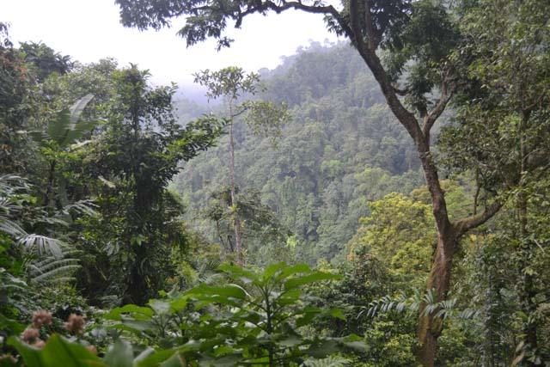
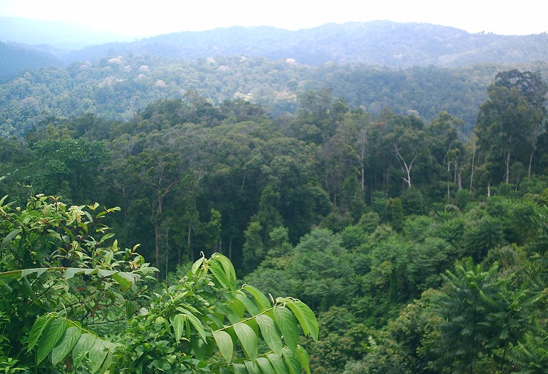
Karakteristik Lansekap Indonesia (3)
Daratan di bawah ketinggian merapi merupakan (atau pernah tertutup oleh) rapatan hutan.
Dengan karakteristik curah hujan yang tinggi dan kelembapan sepanjang tahun, dataran Indonesia memiliki kekayaan hutan yang sangat tinggi; dari mulai hutan pinus dataran tinggi hingga hutan hujan tropis terluas ketiga di dunia. – Sayangnya kebanyakan dari kekayaan ini mulai “menghilang” akibat banyak kegiatan perambahan hutan, pertambangan dan konversi lahan.

Slide 17
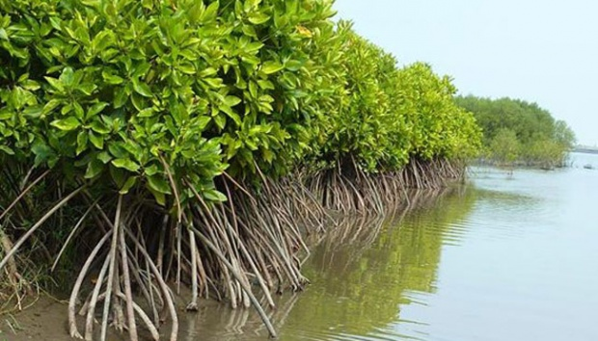
Karakteristik Lansekap Indonesia (4)
Mayoritas daerah pesisir pantai tertutup oleh hutan Mangrove
Beberapa wilayah Indonesia yang memiliki sumber alam mangrove terluas adalah pesisir pantai timur Sumatera, Kepulauan Riau, pesisir pantai selatan Kalimantan, dan Papua.
Mayoritas wilayah mangrove Indonesia berada dalam kategori “terancam”. Menurut data Mangrove Action Project, lebih dari 70% wilayah mangrove Indonesia sudah rusak.

Slide 18
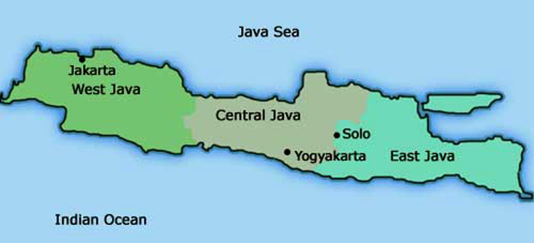
Lansekap Khas Beberapa Pulau Besar di Indonesia
Karakteristik Pulau
Pusat Negara Indonesia: kota besar, padat penduduk, banyak permasalahan lingkungan (polusi).
Dari sisi kebudayaan, Pulau Jawa merupakan pusat diversitas kultur Indonesia. Hal ini juga dipengaruhi oleh fakta bahwa kota-kota di Pulau Jawa masih menjadi tujuan migrasi penduduk Indonesia, sehingga memungkinkan perpaduan kultur.
Diluar daerah perkotaan, terdapat banyak hamparan lahan persawahan, perkampungan, aliran sungai deras dan perbukitan dengan vegetasi yang rapat.
Daratan Pulau Jawa adalah salah satu daratan Indonesia dengan tanah paling subur.
Jajaran gunung merapi terdapat di sepanjang garis selatan Pulau Jawa.
Pulau Jawa

Slide 19
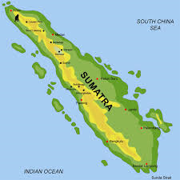
Pulau Sumatera
Karakteristik Pulau
Pulau terbesar ke-6 di dunia, dengan panjang pulau hamper 2000 km dan luas area lebih dari 430 ribu km² (hampir setara denga luas negara Perancis).
Jejeran gunung merapi terdapat dari ujung utara hingga selatan, menghasilkan variasi ketinggian dataran alam yang indah.
Terdapat ~100 buah gunung merapi, 15 diantaranya masih aktif. Gunung yang tertinggi adalah Kerinci (3905m).
Secara umur geologis, kepulauan di bagian pantai barat Sumatera (Pulau Nias dan Mentawai) memiliki umur yang lebih tua dari Pulau Sumatera.
Dataran rendah di sepanjang pantai timur merupakan daratan berlumpur dan banyak dilalui sungai deras dan lebar (e.g. Musi, Siak dan Batang Hari) yang bermuara ke arah Selat Melaka.

Slide 20
Pulau Sumatera
Biodiversitas
Hutan-hutan di Sumatera merupakan salah satu pusat keragaman hayati Indonesia.
Beberapa contoh flora endemik yang menjadi icon bagi Pulau Sumatera adalah Rafflesia arnoldii dan Amorphophallus titanium (Titan Arum). Titan Arum merupakan bunga paling tinggi di dunia, dan dapat ditemukan di daerah hutan di Bukit Barisan
Pulau Sumatera juga merupakan ‘rumah’ bagi beberapa satwa terancam punah, seperti: badak Sumatra bercula dua, Beruang madu, Gajah Sumatra, dan Harimau Sumatra.
Salah satu kawasan yang paling banyak diminati oleh ilmuwan dunia adalah kawasan konservasi Taman Nasional Gunung Leuser, dimana sekitar 5000 orangutan diperkirakan masih hidup di alam liar.

Slide 21
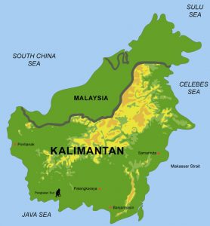
Pulau Kalimantan
Karakteristik Pulau
Kalimantan merupakan ‘rumah’ bagi hutan tertua di dunia.
Sebagian besar daratannya tertutup oleh hutan hujan tropis.
Jantung pulau Kalimantan merupakan satu-satunya tempat perlindungan Orangutan yang ada di dunia (saat ini).
Dialiri dua sungai besar (Mahakam dan Kapuas), dimana bagian pesisirnya merupakan salah satu ekosistem penghidupan utama bagi manusia.
Walaupun upaya konservasi banyak sekali terkonsentrasi di pulau ini, ancaman terhadap kerusakan alam di Kalimantan masih tetap tinggi.

Slide 22
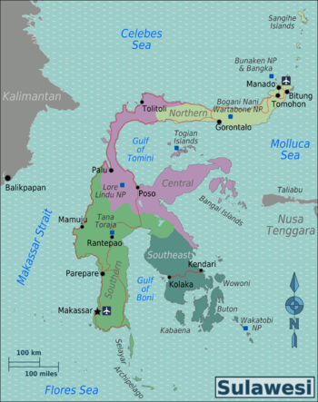
Pulau Sulawesi
Karakteristik Pulau
Daerah pesisir sepanjang garis pantai yang mengelilingi Pulau Sulawesi menyimpan kekayaan alam dan potensi ekonomi yang sangat besar; yang terdiri dari pantai pasir putih, terumbu karang yang indah, serta beragam jenis ikan karang.
Secara kultural, setiap daerah di Pulau Sulawesi memiliki keragaman budaya dan agama yang sangat tinggi.
Wilayah Sulawesi menjadi pusat perhatian para ilmuwan ekologi dan geografi setelah penemuan garis Wallace oleh Alfred Russel Wallace.

Slide 23
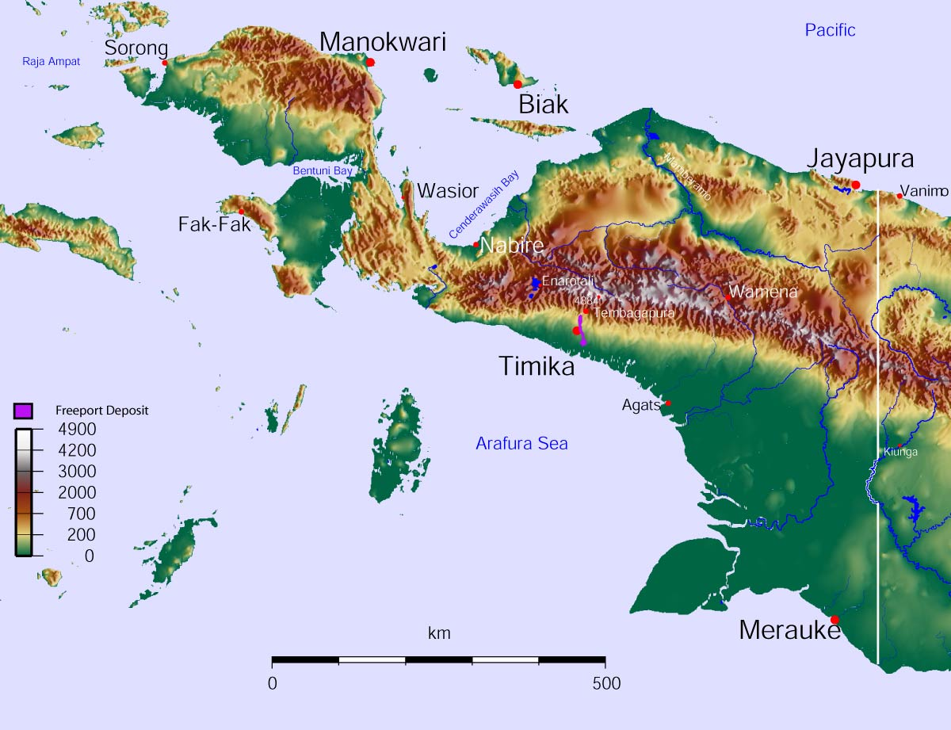
Pulau Papua
Karakteristik Pulau
Sekitar 75% wilayah daratannya tertutup oleh hutan dan beberapa habitat lainnya, seperti savannah, mangroves dan sungai aliran deras.
Topografi dataran sangat bervariasi, dari wilayah daratan rendah hingga Puncak Jaya yang memiliki ketinggian sekitar 5030 meter.
Keragaman ekosistem di Papua merupakan rumah bagi lebih dari setengah jumlah spesies yang ada di Indonesia; mulai dari 190 spesies mamalia, 550 spesies burung, 2650 spesies ikan, dan lebih dari 2000 spesies anggrek.
Tekanan ekonomi masyarakat modern memberikan ancaman bagi biodiversitas Papua; mulai dari illegal logging, pembangunan jalan, pertambangan, transmigrasi, dan penanaman pohon sawit.

